Slide 1
sel4的rust化 ——毕业设计开题报告
清华大学计算机系 李龙昊
2022年12月8日
指导教师：王生原

Slide 2

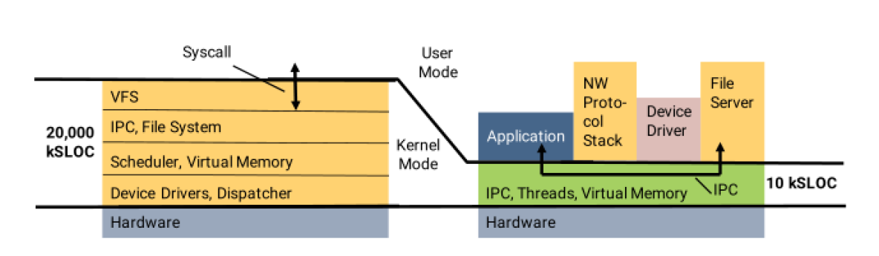
设计背景：sEL4
高安全性 、高性能的操作系统微内核
数据完整性、数据保密性
混合临界系统：即在同时运行可靠和不可靠代码的情况下，可以保证关键可靠代码的硬实时性，可信代码实时性不会被非可信代码的异常行为破坏
c编写，内核部分代码有1w行左右

Slide 3
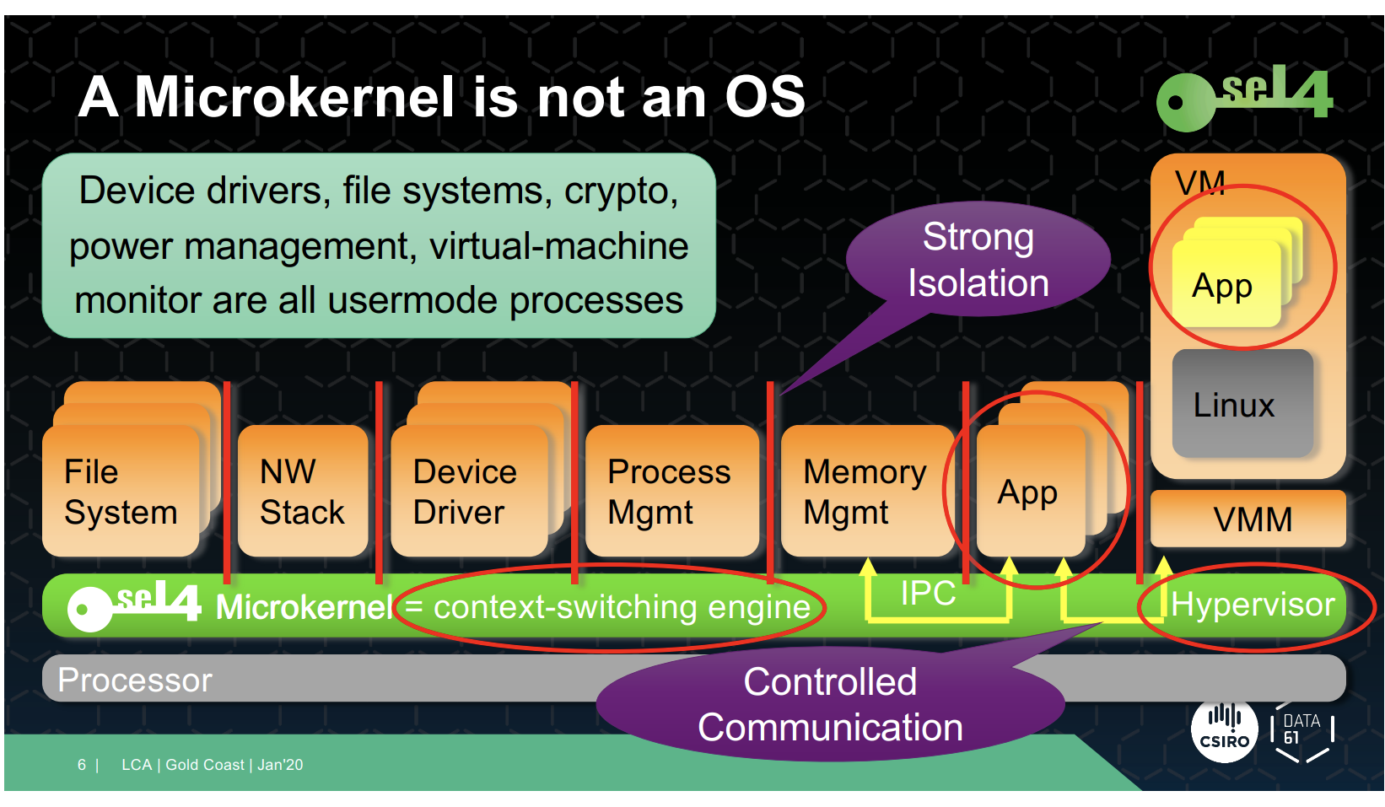
设计背景：sel4模块
内核对象、服务
能力空间
进程间通信：端点（同步）、通知（异步）
线程块：线程、进度上下文、调度算法
虚拟、物理地址空间
中断异常处理

Slide 4
设计背景：why rust？
安全性
内存安全：所有权机制、借用规则
类型安全：基本不存在隐式的类型转换
并发安全：编译器就可以检测出存在的数据竞争
unsafe块
高效性
没有gc
零成本抽象
方便的集成化工具链和包管理工具

Slide 5
设计背景：相关工作
陈云逸、李东阳、周宜辉：
FreeRTOS:
用Rust重新实现FreeRTOS——安全性
实现对上层应用（基本测试用例）的支持——功能性
完成到D1-H开发板等平台上的移植——易用性
刘庆涛、雷洋、张洋：
la-seL4:
将c版seL4及相关程序库移植到了loongarch上
实现了对上层应用的支持（通过全部基本测例）

Slide 6
设计任务：sel4的rust化
将sel4用rust语言重新实现，能够在qemu模拟的riscv架构cpu上成功运行
实现sel4对上层应用的支持
将sel4移植到loongarch上（如果有余力）

Slide 7
设计规划
开题——第二周
分析rcore、freeRTOS如何实现操作系统，尝试用rust实现seL4
第二周——中期前后
实现seL4 rust版，能在qemu模拟的riscv架构cpu上运行
中期——15周
测试通过seL4-Test中测例，尝试将seL4迁移到loongarch上
撰写论文

Slide 8
谢谢！

Slide 9
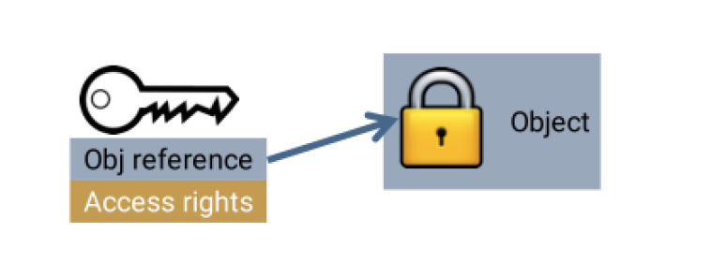
设计背景： 基于能力的控制访问
微内核发展历程：mach-->L3/L4-->seL4
所有内核服务都受到访问控制：为了执行特定的操作，应用程序必须调用对所请求的服务具有足够权限的能力。
细粒度访问
打桩和授权机制

